Slide 1
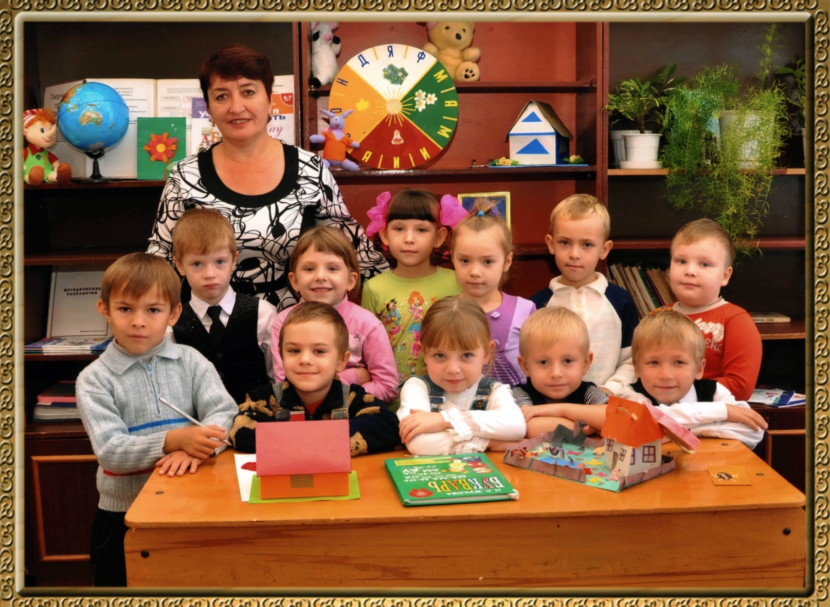
презентация
«Прием пробуждения эйдетической памяти у детей»
Сергиенко Т.А. педагог 1-й категории МАНУ ДО ДХТД МО Кореновский район

Slide 2
ПОЯСНИТЕЛЬНАЯ ЗАПИСКА:
У детей дошкольного и раннего школьного возраста доминирует непроизвольная, зрительно-эмоциональная память .
Эйдетическая память- способность человека фиксировать наблюдаемые объекты и события в виде киноленты с покадровым воспроизводством , хранить такие детальные воспоминания длительное время и воспроизводить по желанию, т.е. по образному выражению У.Джемса "мозг воспринимает информацию как воск, а удерживает, как мрамор"
Как вам известно, использование художественного слова усиливает воздействие на восприятие детей той или иной информации.

Slide 3
Я хочу показать прием пробуждения эйдетической памяти у детей, позволяющий , например, познакомить их с геометрическими фигурами. Этот прием помогает решать следующие задачи:
в развитии:
- пробудить эйдетическую память у детей;
в обучении:
- сформировать понятия о геометрических фигурах(треугольнике, квадрате, прямоугольнике, круге, овале)
в воспитании:
- вызвать интерес к окружающему миру.

Slide 4
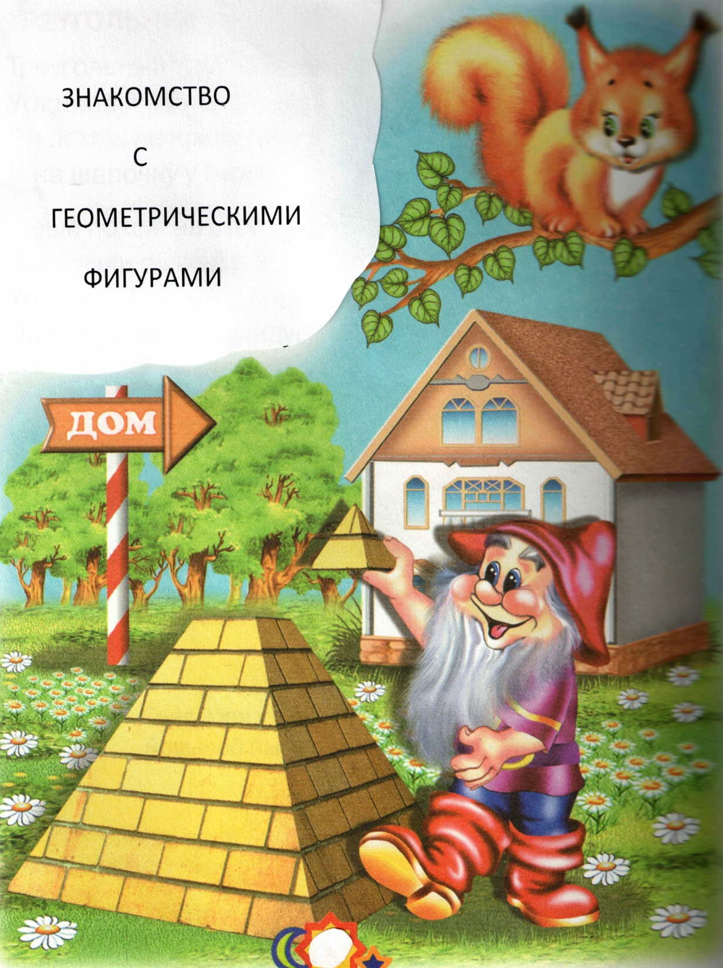
ТРЕУГОЛЬНИК
Треугольный треугольник
Угловатый своевольник,
Он похож на крышу дома,
И на шапочку у гнома.
А еще похож на стрелку,
И на ушки рыжей белки.
Угловатый очень с виду,
Он похож на пирамиду

Slide 5

ПРЯМОУГОЛЬНИК
Как окно, прямоугольник,
Аккуратный, словно школьник.
Он похож на дверь, на книжки,
И на ранец у мальчишки.
На автобус, на тетрадку,
На большую шоколадку,
На корыто поросенка,
И на фантик у ребенка.

Slide 6
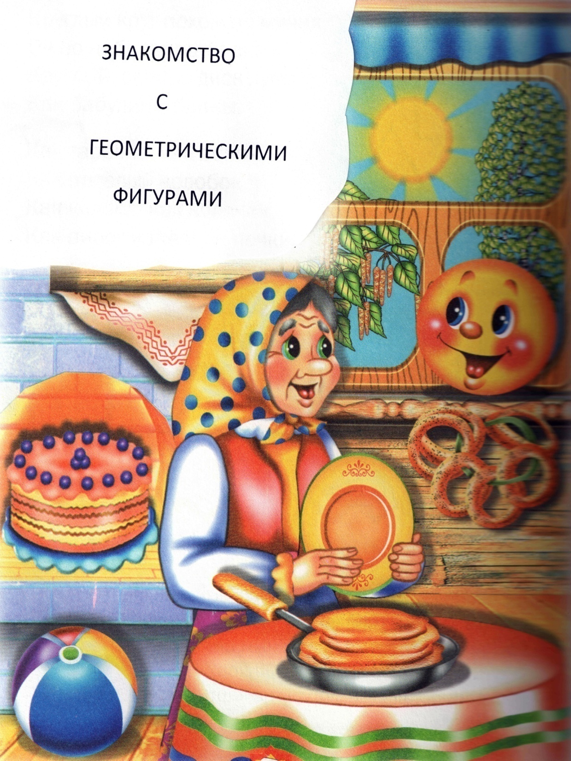
КРУГ
Круглый круг похож на мячик,
Он по небу солнцем скачет.
Круглый, словно диск луны,
Как бабулины блины.
Как тарелка, как венок,
Как колеса, как колечки,
Как пирог из теплой печки!

Slide 7
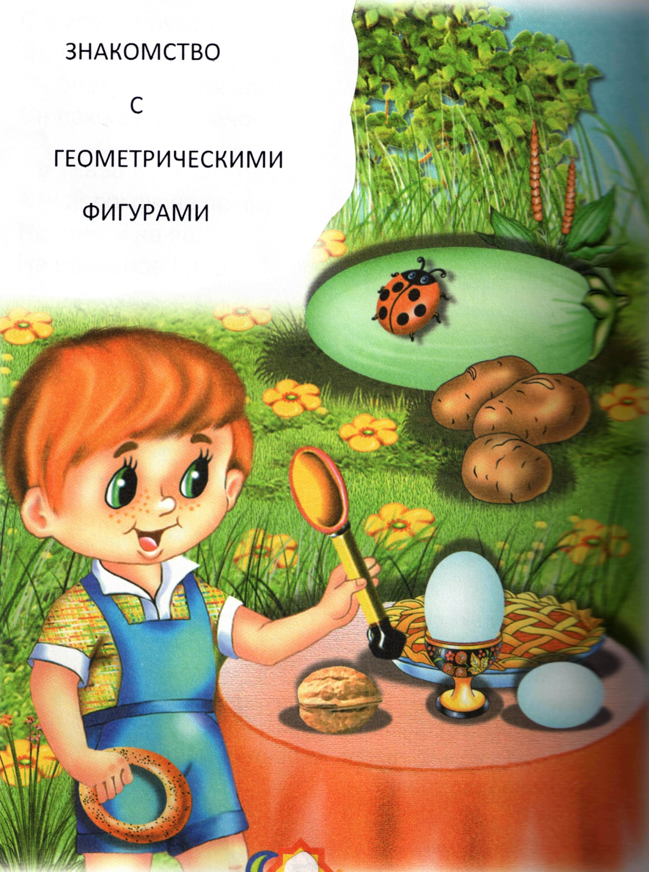
ОВАЛ
С высоты кружок упал,
Он теперь не круг-овал!
Он овальный, как жучок,
Он похож на кабачок,
На глаза и на картошку,
А еще похож на ложку,
На орех и на яйцо,
На овальное лицо!

Slide 8
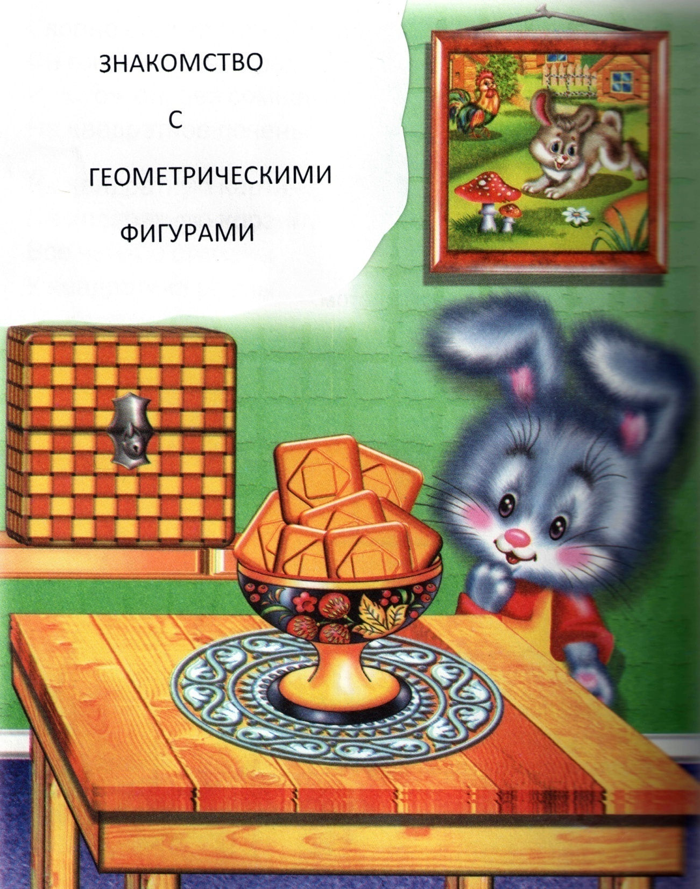
КВАДРАТ
Словно стол стоит квадрат,
Он гостям обычно рад,
И похож он , без сомненья
На квадратное печенье.
На квадратную корзину,
На квадратную картину,
Все четыре стороны
У квадратика равны!

Slide 9
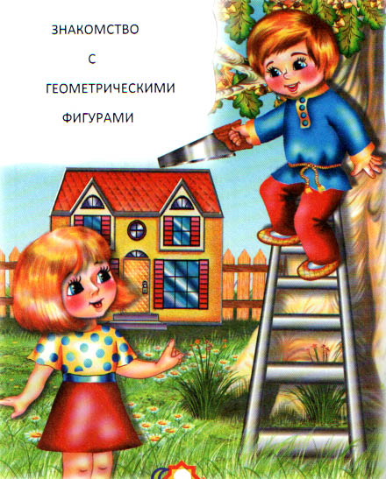
ТРАПЕЦИЯ
Если влезть с пилой повыше
Отпилить у дома крышу ,
То хозяев мы обидим,
Но трапецию увидим!
А потом мы все починим,
И из шкафа юбку вынем.
Мы увидим: юбка тоже
На трапецию похожа!

Slide 10
Использованный материал:
1.Ирина Гурина «Простая математика»
2. «Познаю мир» для детей 6-7 лет(«Ломоносовская школа»)
3.В.Степанов «Математика для малышей»

